Slide 1


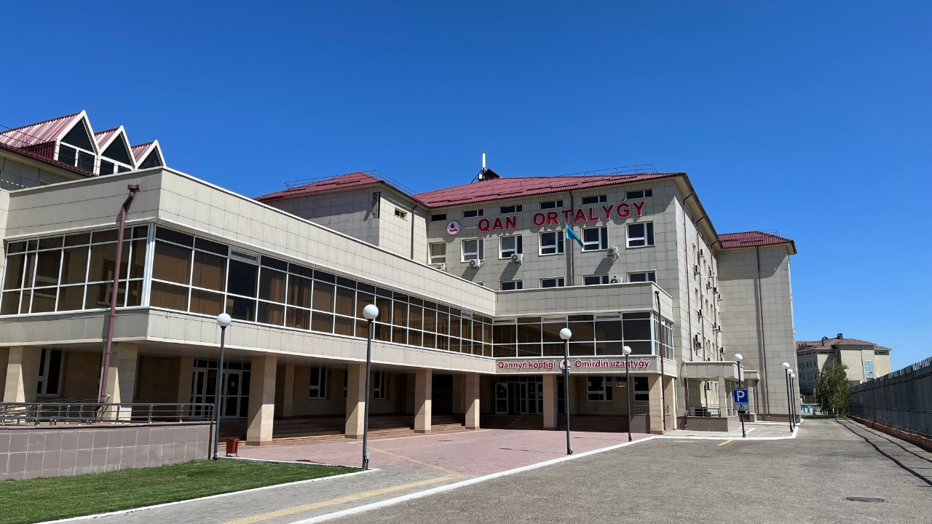

Медицинская лаборатория
Лаборатория
Качественная лабораторная диагностика
– залог безопасного донорства .

Slide 2
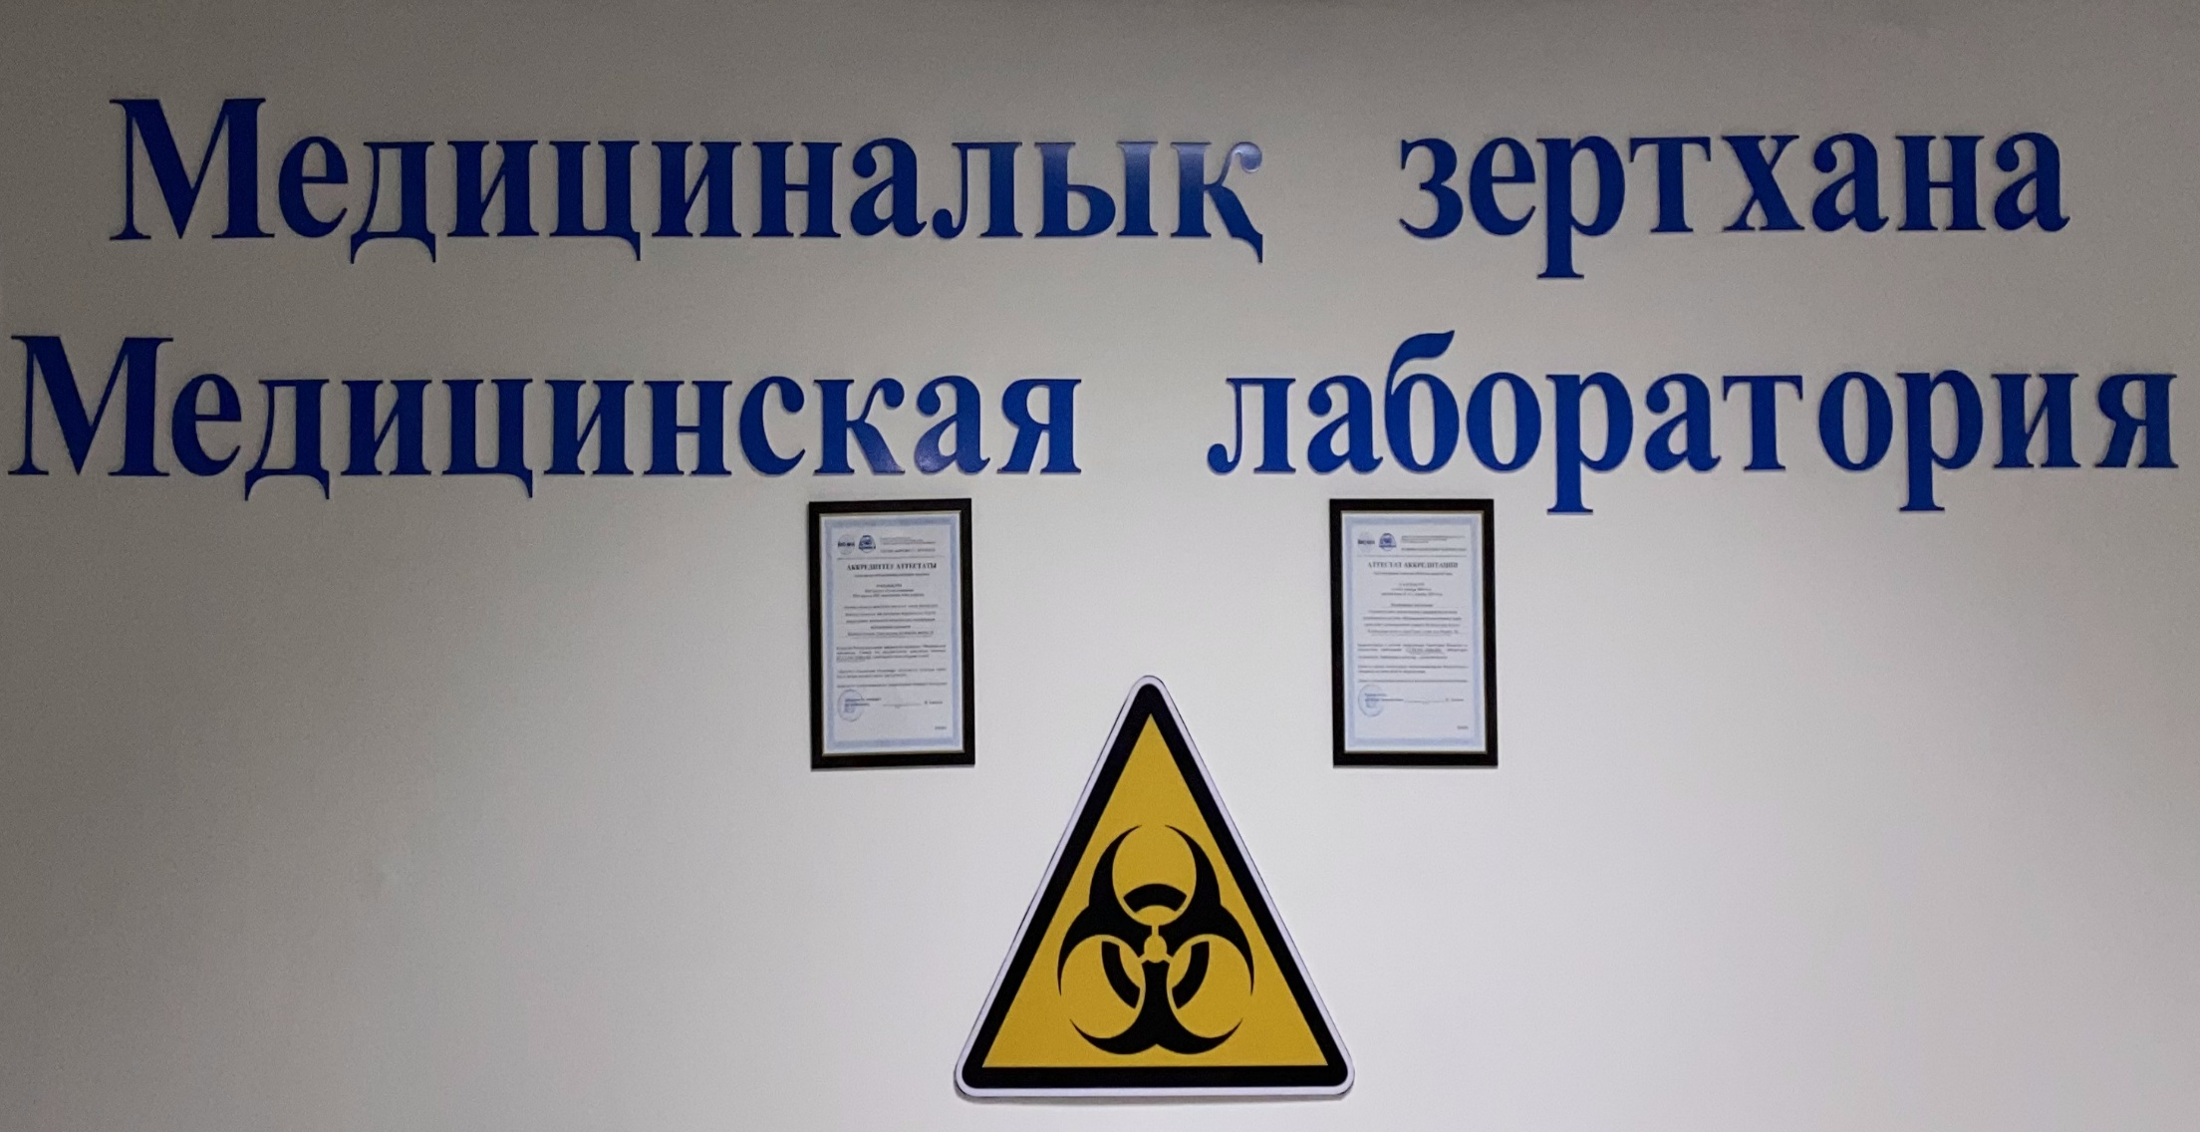
Введение
01
Цели
02
Задачи
03
Политика
04
Функции
05
Оборудования
06
Статистические данные
07
Наша работа

Slide 3

Цель
Выполнение качественных лабораторных исследований, соответствующие современным международным стандартам, учитывающие потребности доноров и применяющие передовые технологии и оборудования мировых производителей.

Slide 4
Задачи
Пропаганда и развития безвозмездного донорства среди население
Поставленная цель достигается решением следующих задач:
- подбор кадров, способных к непрерывному обучению и стремящихся к постоянному улучшению своей деятельности;
- постоянное совершенствование профессионального уровня персонала, освоение прогрессивных методов и приемов работы;
- регулярное участие в соответствующих системах внешнего контроля качества;
- соблюдение установленных требований на всех этапах исследования донорской крови и ее компонентов;
- установление и совершенствование организационных процедур, направленных на обеспечение необходимого качества лабораторных исследований.

Slide 5
Политика
- гарантирование высокого уровня проведения лабораторных анализов, которое обеспечивает получение достоверных и объективных результатов исследований у доноров.

Slide 6
- исследование образцов крови доноров на группу крови системы АВО;
- исследование образцов крови доноров на резус-принадлежность;
- исследование образцов сыворотки крови доноров на наличие аллоиммунных антиэритроцитарных антител;
- типирование эритроцитов донорских образцов по антигенам системы АВО, резус, Kell;.
-проведение индивидуальных подборов крови донора реципиенту, уточнение сложных групп крови системы АВО и системы резус реципиентам из организаций здравоохранения;
Функции отдела
- исследование образцов сыворотки крови доноров на содержание биохимических показателей (активность аланинаминотрансфераза, общий белок);
- проведение донорам клинических исследований (гемоглобин, СОЭ, общий анализ крови, время свертывания крови);
- взятие крови на предварительный анализ и ее подготовка для проведения лабораторных исследований;
- проведение внутрилабораторного контроля качества клинических, биохимических и иимуногематологических исследований с использованием стандартных панелей сывороток и эритроцитов.

Slide 7
Медицинская лаборатория оснащено новейшими высокоточными
дорогостоящими оборудованиями, отвечающие всем мировым стандартам и обеспечивающие правильность, точность и достоверность лабораторных исследований , на которых используются реагенты (диагностикумы) высокого качества. Своевременное и точное исследование донорской крови обеспечивает 100% безопасность компонентов крови и ее препаратов.
Оборудование

Slide 8
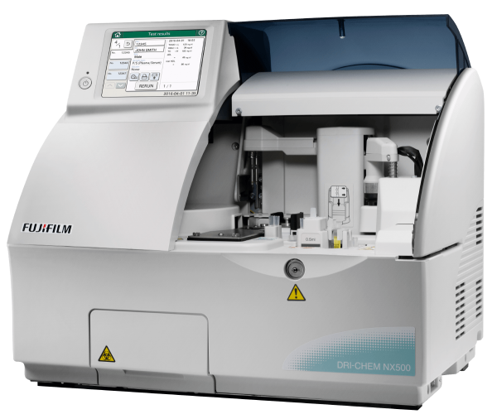
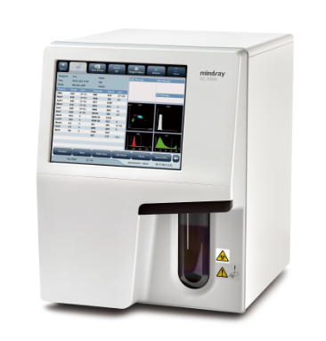
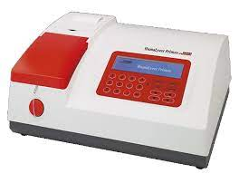

Биохимический
экспресс-анализатор
Fuji Dri-Chem nx500
Автоматический
гематологический анализатор
MINDRAY BC-5000
Портативная аналитическая
система HemoCue Hb 201+
Биохимический анализатор
Human HumaLyzer Primus

Slide 9
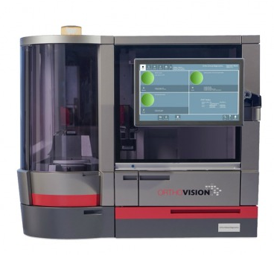
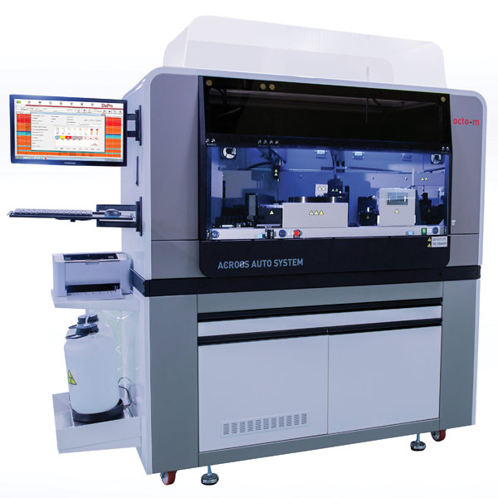
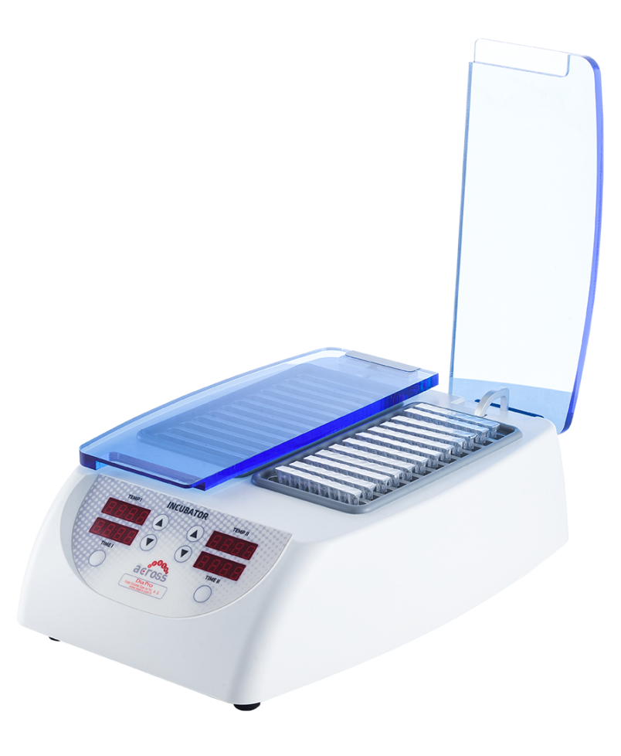
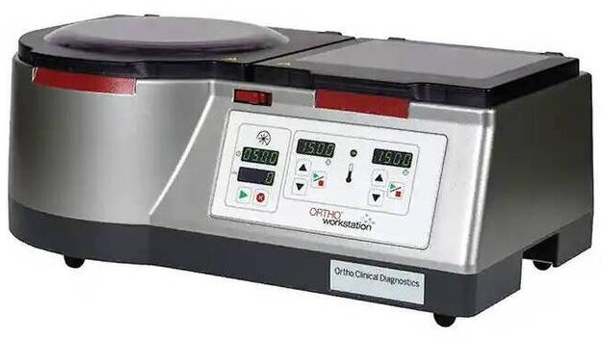
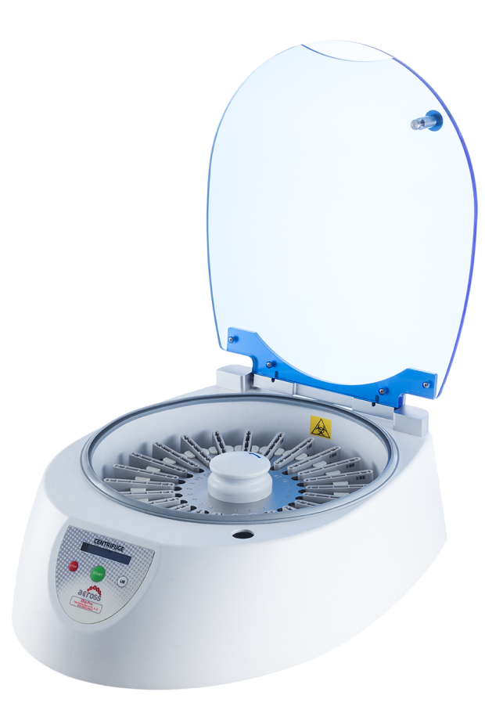
Автоматизированный
иммуногематологический
анализатор ORTHO VISION
Анализатор автоматический
для иммуногематологических
исследований Across Octo-M

Slide 10
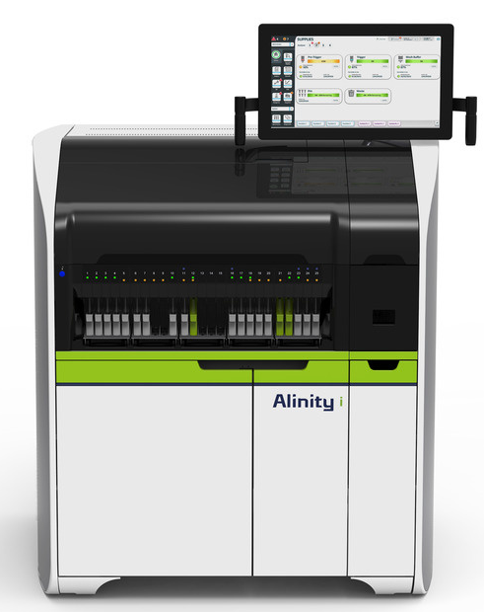
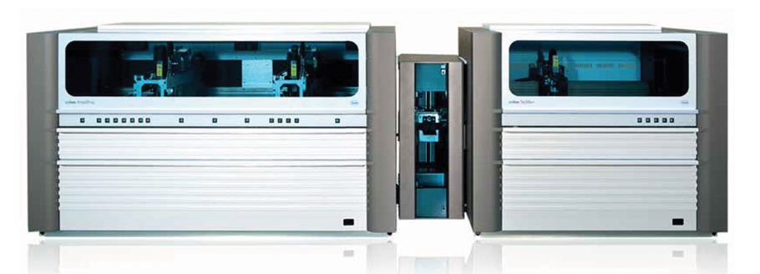
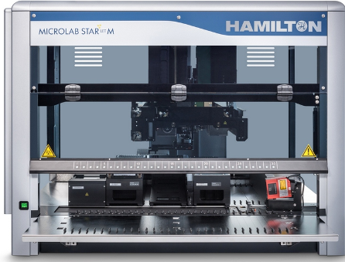
Иммунохимический
анализатор
ALINITY i, Abbott
Анализатор скрининговый Cobas s 201
Станция дозирующая
Автоматическая
Microlab STARlet
для ПЦР исследований

Slide 11
Статистика
за 9 месяцев
№ | Наименование | 2024г | 2025г
1 | Обращение доноров | 8327 | 7815
2 | Исследования крови перед донацией | 37858 | 40876
3 | Клинико-биохимические исследования | 16769 | 17459
4 | Иммуногемотологические исследования | 35691 | 36893
5 | Скрининг антиэритроцитарных антител у беременных женщин | 6180 | 2734
6 | Исследование донорской крови на гемотрансмиссивные инфекции | 59816 | 59588
7 | Платные анализы | 2681 | 3286

Slide 12

платные услуги
№ п/п | Наименование исследований
1 | Иммунохемилюминесцентный анализ (ИХЛА) на наличие поверхностного антигена вируса гепатита В (HBsAg)
2 | Иммунохемилюминесцентный анализ (ИХЛА) на наличие поверхностного антигена вируса гепатита С
3 | Иммунохемилюминесцентный анализ (ИХЛА) на наличие суммарных антител к возбудителю сифилиса
4 | Общего анализа крови
5 | Общего анализа мочи
6 | Биохимический анализ (кальций, общий-прямой билирубин, общий белок, мочевая кислота, креатинин, мочевина, глюкоза, холестерин, ALT, АST, щелочная фосфатаза, Альфа-амилаза, ГГТП) и другие
7 | Определение группы крови и резус-принадлежности (моноклональными антителами) и обратным методом
8 | Определение группы крови по системе АВО (обратным методом) и резус-принадлежность (гелевая серология)
9 | Скрининг антиэритроцитарных антител (НАГТ)
10 | Определение титра антиэритроцитарных антител
11 | Субклассы иммуноглобулины (IgG1-G3)
12 | Идентификации эритроцитов по редким антигенам
13 | Типирование эритроцитов по системе Резус и Келл
14 | Прямая проба Кумбса (ПАГТ)
15 | Total PSA, Free PSA
16 | Лекарственные вещества Такролимус, Циклоспорин

Slide 13
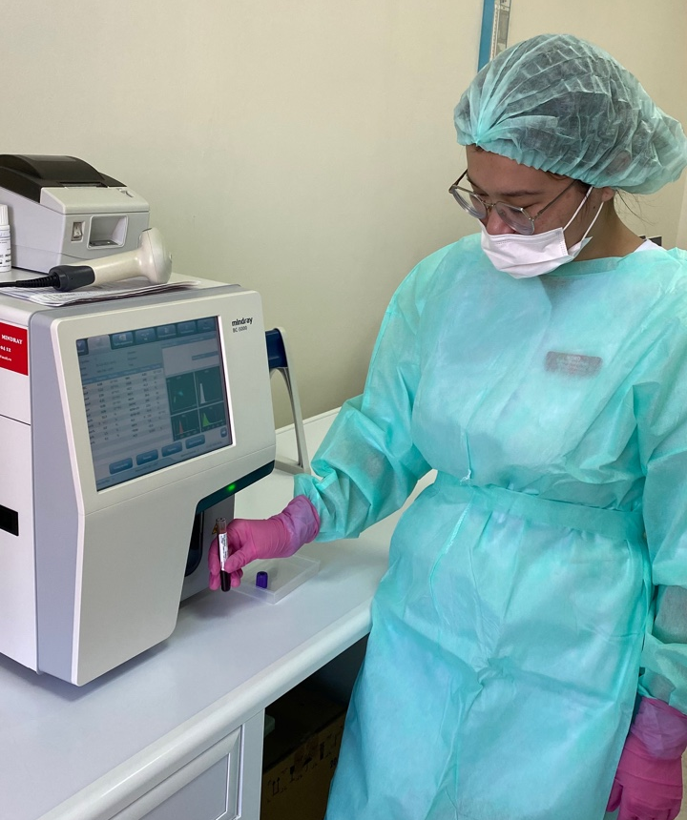
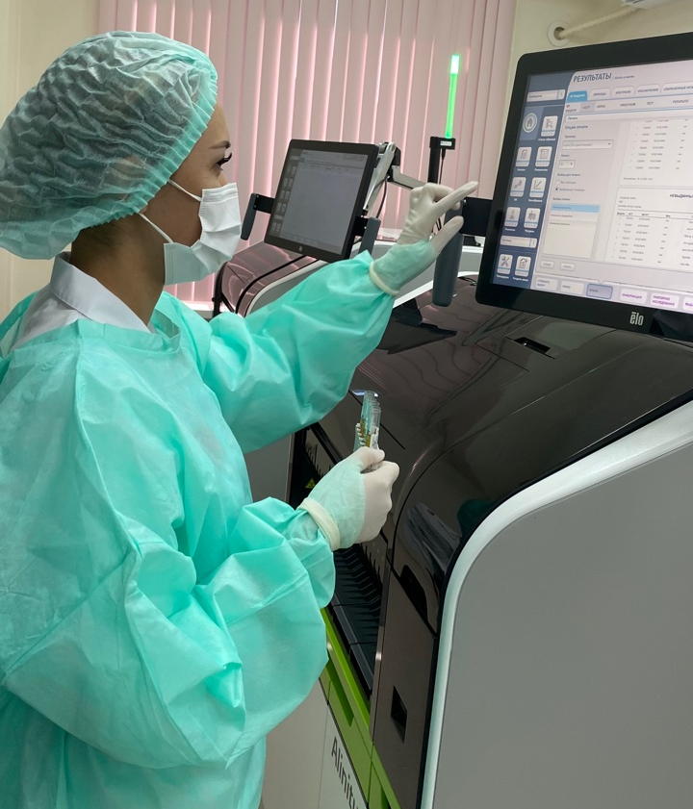
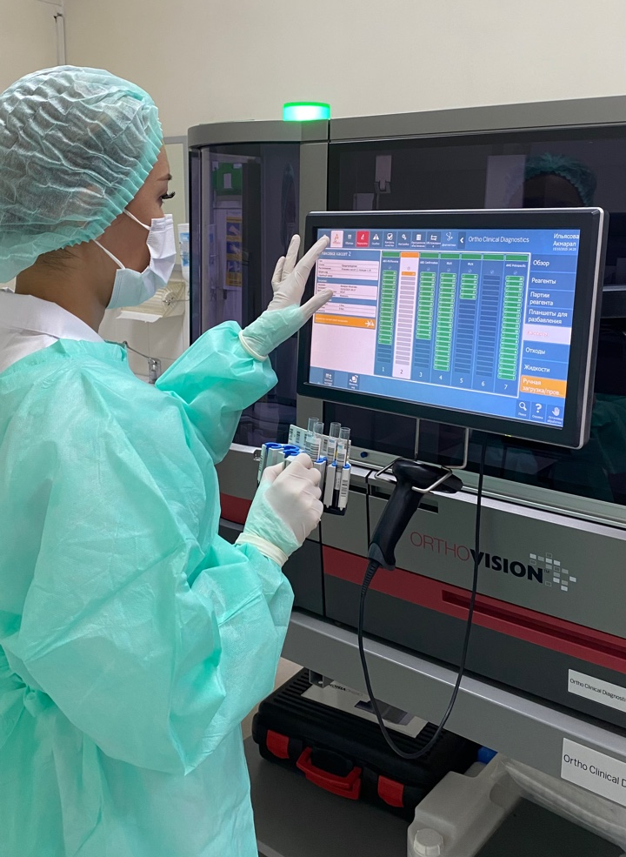
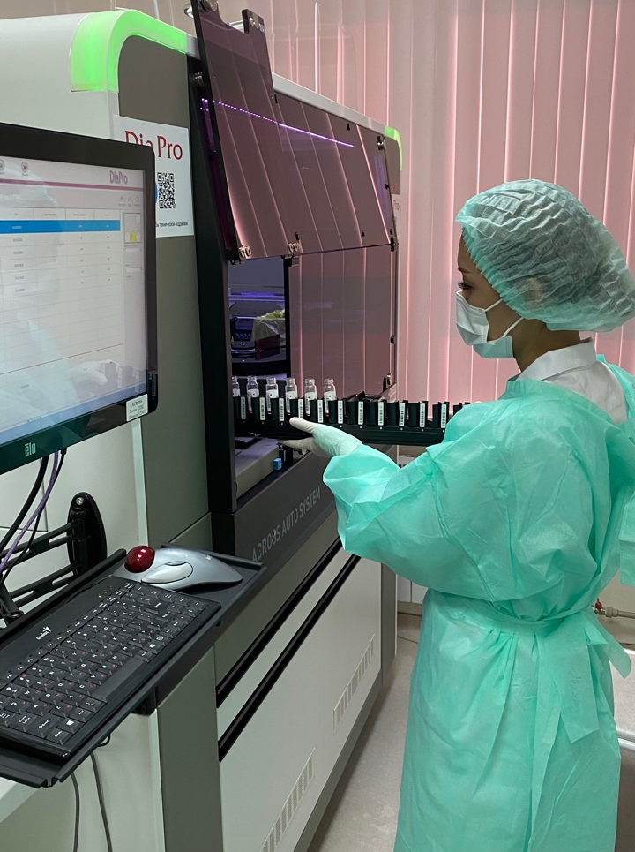
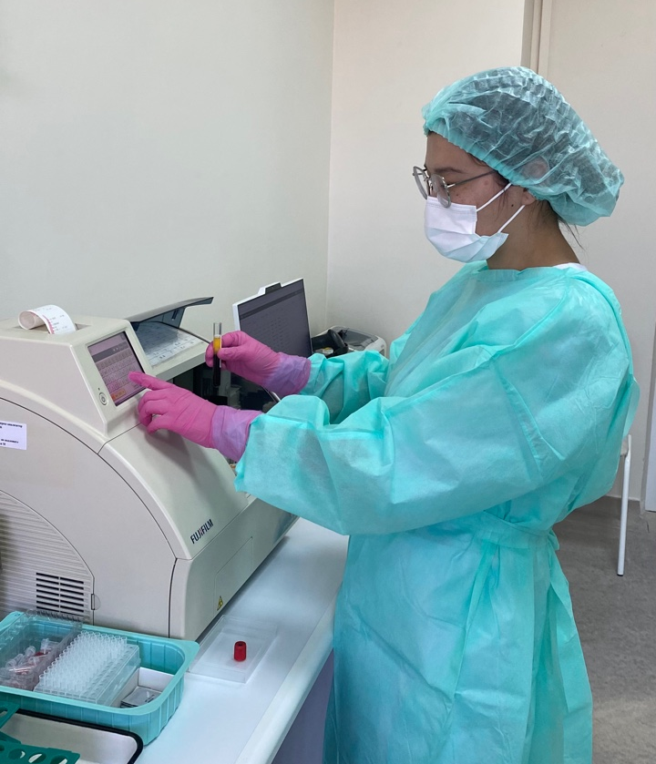
Наша
работа

Slide 14

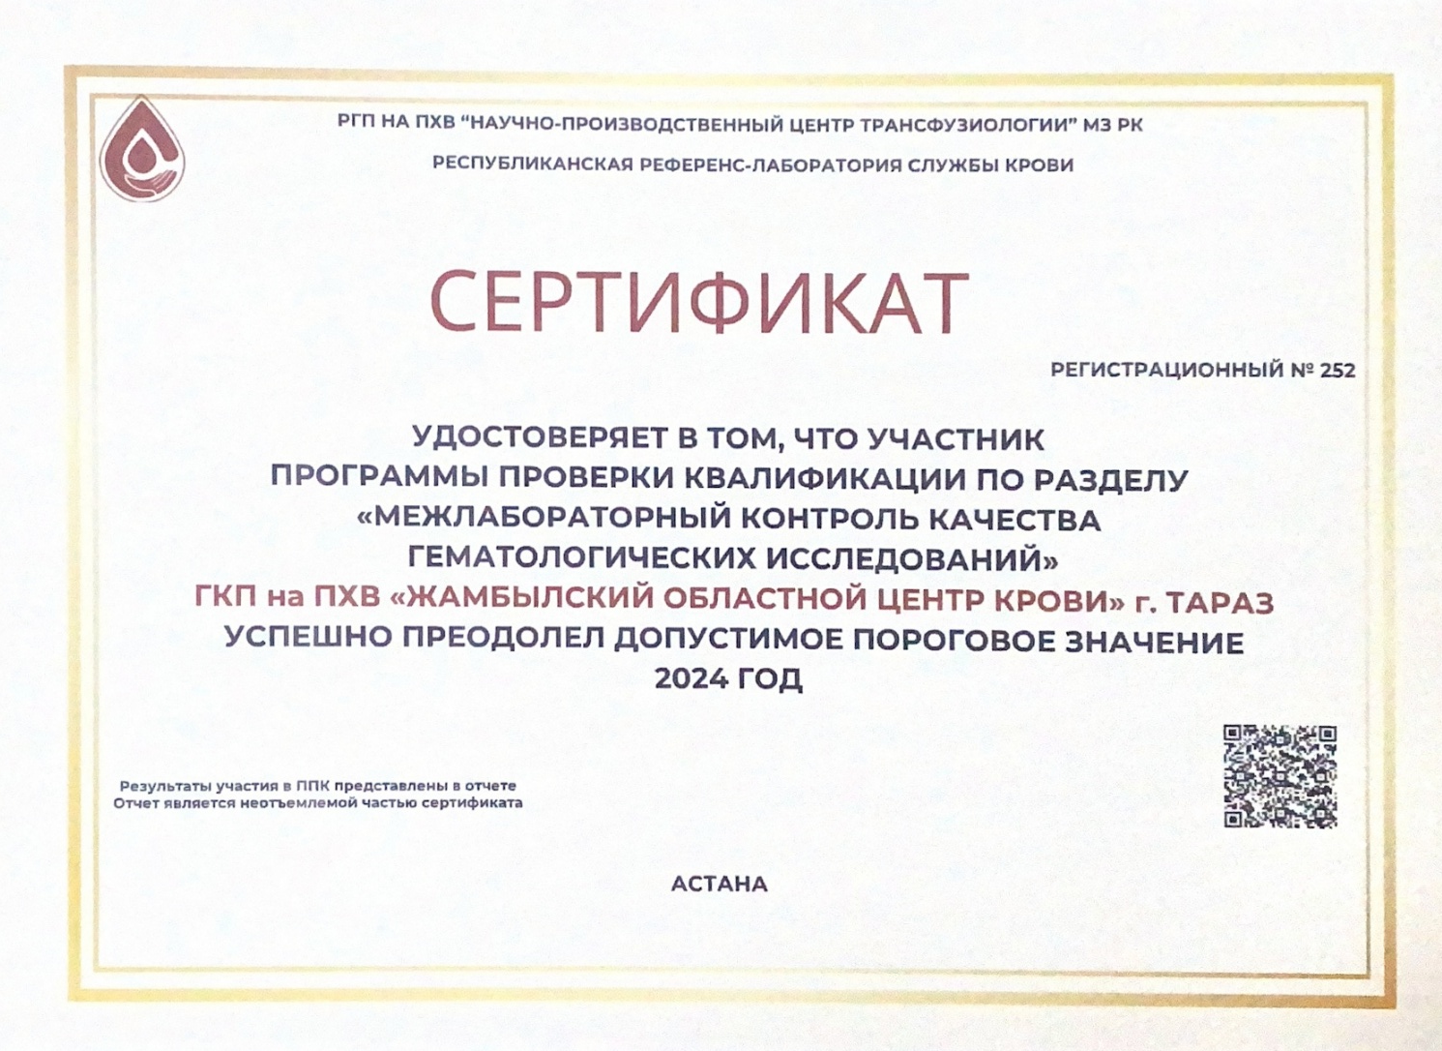
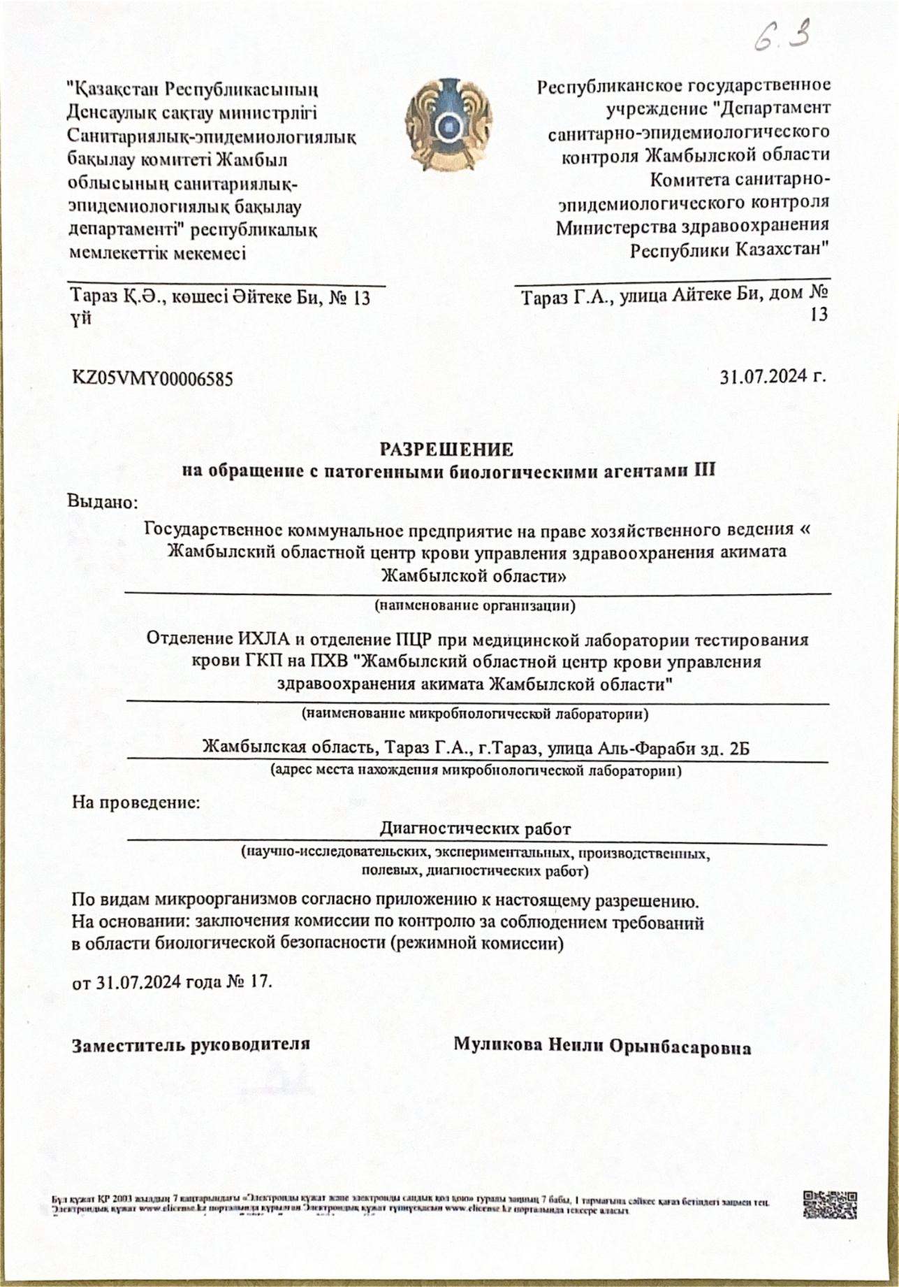


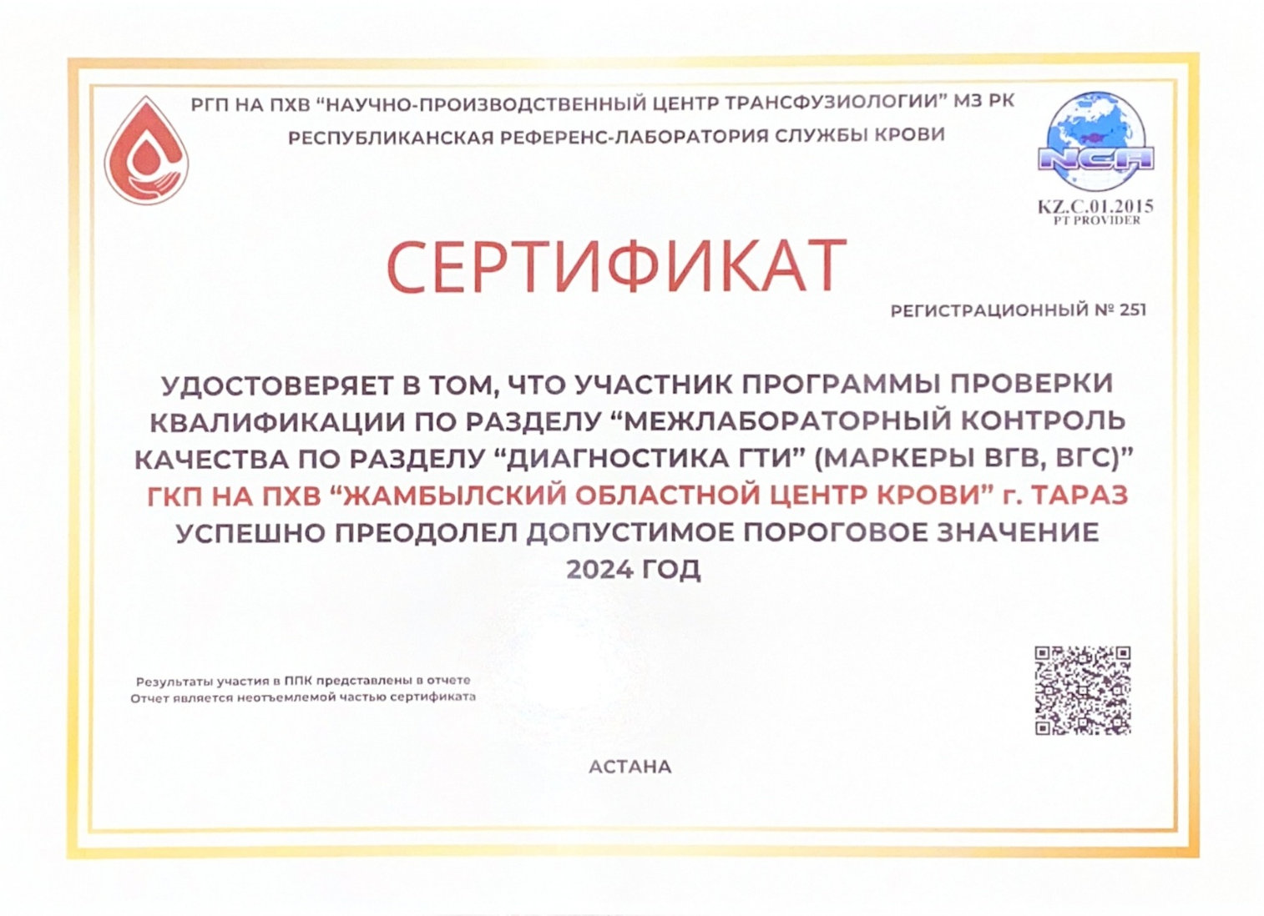


Slide 15
Спасибо за внимание!

